Slide 1



Сүхбаатар аймгийн
нийгэм, эдийн засгийн байдал
( 2020 оны 5 дүгээр сарын байдлаар)

Slide 2


БҮРТГЭЛТЭЙ АЖИЛГҮЙ ИРГЭД
73.8%
26.2%
Хөдөлмөр эрхлэлтийн байгууллагад ажил хайж бүртгүүлсэн иргэд 2020 оны 5 дугаар сарын эцэст 632 болсны, 467 (73.8%) нь бүртгэлтэй ажилгүй иргэд, 165 (26.2%) нь ажилтай боловч өөр ажил хайж байгаа иргэд байна.
632 нь бүртгэлтэй ажилгүй иргэд
165 нь ажилтай боловч өөр ажил хайж байгаа иргэд
Нийт бүртгэлтэй ажилгүй иргэд
Нийт бүртгэлтэй ажилгүй иргэд өмнөх оны мөн үеэс 217 (31.7%) хүнээр, өмнөх сараас 127 (21.3%) хүнээр тус тус буурсан байна. 5 дугаар сарын байдлаар бүртгэлтэй ажилгүй иргэд 467 болсны 216 (46.3%) нь эмэгтэйчүүд байна.
Өмнөх оны мөн үе
Өмнөх
сараас
31.7%
21.3%
46.3%
Бүртгэлтэй ажилгүй иргэдийн 53.1 хувийг 15-34 насны залуучууд эзэлж байна.
Аймгийн хөдөлмөр эрхлэлтийн байгууллагад 2020 оны 5 сард ажилгүй 760 иргэн шинээр бүртгүүлж, бүртгэлтэй байсан 230 иргэн ажилд зуучлагдан орж, 693 иргэн ажил идэвхтэй хайхгүй байгаа шалтгаанаар бүртгэлээс хасагдсан байна.
230 иргэн
ажилд зуучлагдан оржээ

Slide 3
НИЙГМИЙН ДААТГАЛ, ХАЛАМЖ
Нийгмийн даатгалын хэлтсийн мэдээллээр нийгмийн даатгалын сангийн орлого 2020 оны 1р улирлын байдлаар 3.8 тэрбум төгрөг болж, өмнөх оны мөн үеэс 0.3 (7.3%) тэрбум төгрөгөөр буурсан бөгөөд зарлага 9.1 тэрбум болж, өмнөх оны мөн үеэс 1.5 (19.7%) тэрбум төгрөгөөр өслөө.
Нийгмийн даатгалын сангийн орлогын 343.4 сая төгрөг (0.1 хувь)-ийг сайн дурын даатгуулагчдын шимтгэлийн орлого бүрдүүлсэн байна.
Нийгмийн халамжийн сангаас нийт 2.8 тэрбум төгрөгийг 21.1 мянган иргэнд, үүнээс улсын төсвөөс 2.7 тэрбум төгрөгийг давхардсан тоогоор 20.4 мянган иргэнд, орон нутгийн төсвөөс 0.7 мянган хүнд 0.7 тэрбум төгрөгийг тус тус олгосон байна.

Slide 4



Эрүүл мэнд
Сүхбаатар аймагт 2020 оны 4-р сард 423 эх амаржиж, амьд төрсөн хүүхэд 429 болж, өмнөх оноос амаржсан эх 14 (3.4%)-өөр, амьд төрсөн хүүхэд 18 (4.4%)-оор тус тус өссөн байна.
2014 I-XII
2014 I-XII
1000 хүнд ногдох төрөлт 6.8, нас баралт 2.0 болж өмнөх оноос төрөлт 0.2 пункт, нас баралт 0.1 пунктээр тус тус өссөн байна.
Нялхсын эндэгдэл 2020 оны 4-р сард 4 болж, өмнөх оноос 1 хүүхдээр буурч, тав хүртэлх насны хүүхдийн эндэгдэл 4 байна.
2016 XII
Халдварт өвчнөөр өвчлөгчид 2020 оны 4-р сард 184 болж, өмнөх оноос 148 (44.6%)- өөр буурахад салхинцэцэг өвчнөөр өвчлөгчид 88 (60.3%)-аар, тэмбүүгээр өвчлөгчид 49 (60.5 %)-өөр буурсан нь голлон нөлөөлсөн байна.
2015 I-XII
Улсын хэмжээнд бүртгэлтэй ажилгүй иргэдийн 57.1 хувийг 15-34 насны залуучууд эзэлж байна.
2015 I-XII
2016 I-XII
2016 I-XII

Slide 5



Гэмт хэрэг
Аймгийн хэмжээнд 2020 оны 5 сарын байдлаар 197 гэмт хэрэг бүртгэгдсэн нь өмнөх оны мөн үеэс 39 (16.5%)-р буурчээ.
Өмнөх оны мөн үеэс нийт гэмт хэрэг буурхад хүний амьд явах эрхийн эсрэг гэмт хэрэг 5 (62.5 хувь), хүний эрүүл мэнд халдашгүй байдлын гэмт хэрэг 7 (13.0 хувь), хөдөлгөөний аюулгүй байдал, тээврийн хэрэгслийн ашиглалтын журмын эсрэг гэмт хэрэг 7 (50.0 хувь), өмчлөх эрхийн эсрэг гэмт хэрэг 29 (19.7 хувь) –аар буурсан нь голлон нөлөөлөв.
Гэмт хэргийн улмаас учирсан хохирол 2020 оны 5 сард 1.1 тэрбум төгрөг, нөхөн төлүүлсэн хохирлын хэмжээ 124.5 сая төгрөг болж, өмнөх оны мөн үеэс учирсан хохирол 443.3 (63.5 хувь) сая төгрөгөөр өсч, нөхөн төлүүлсэн хохирол 41.6 (25.0 хувь) сая төгрөгөөр буурсан байна.
Гэмт хэргийн улмаас хохирсон иргэд 2020 оны 5 сарын байдлаар 48 болсон байна.

Slide 6


Мөнгө, банк, санхүү
Банкуудад хадгалуулсан иргэдийн төгрөгийн хадгаламжийн хэмжээ 88.6 тэрбум төгрөг болж, оны эхнээс 2.7 (2.9%) тэрбум төгрөгөөр буурсан бөгөөд өнгөрсөн оны мөн үеэс 6.6 (8.0%) тэрбум төгрөгөөр өссөн байна.
Аж ахуйн нэгж, байгууллага, иргэдэд олгосон нийт зээлийн өрийн үлдэгдэл 2020 оны 3 дугаар сард 130.1 тэрбум төгрөг болж, оны эхнээс 15.1 (10.3%) тэрбумаар өмнөх оны мөн үеэс 9.1 (6.5%) тэрбум төгрөгөөр тус тус буурсан байна.
Чанаргүй зээл 209 оны 3 дугаар сард 1.3 тэрбум төгрөг болж, нийт зээлийн өрийн үлдэгдлийн 1.0 хувийг эзэлж байна.

Slide 7

АЙМГИЙН НЭГДСЭН ТӨСӨВ
Аймгийн төсвийн нийт орлого 2020 оны 3 дугаар байдлаар 16.6 тэрбум төгрөг болж өмнөх оны мөн үеэс 2.6 (18.3%) тэрбум төгрөгөөр өссөн.
Төсвийн зарлага санхүүжилт 14.8 тэрбум төгрөг болж, өмнөх оны мөн үеэс 1.6 (11.2%) тэрбум төгрөг өсчээ.
Нэгдсэн төсвийн 13.4 хувийг аймаг, сумын төсвийн орлого, 22.7 хувийг улсын төсвөөс олгох санхүүгийн дэмжлэг, 47.9 хувийг тусгай зориулалтын шилжүүлэг, 1.8 хувийг орон нутгийн хөгжлийн сангийн шилжүүлэг, 4.7 хувийг урьд оны үлдэгдэл, 9.5 хувийг бусад орлого эзэлж байна.

Slide 8


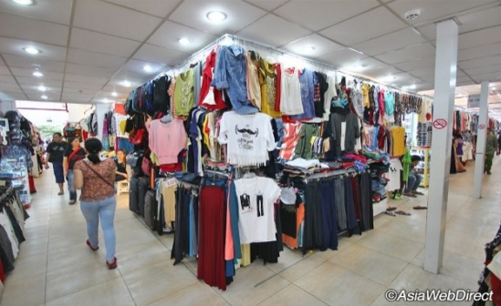
ХЭРЭГЛЭЭНИЙ ҮНИЙН ИНДЕКС
Хэрэглээний бараа, үйлчилгээний үнийн индекс 2020 оны 3-р сард өмнөх жилийн эцсээс 1.4 хувь, өмнөх оны мөн үеэс 4.8 хувь, өмнөх сараас 0.4 хувиар тус тус өссөн байна.
Хэрэглээний бараа, үйлчилгээний үнэ 2020 оны 3 дугаар сард өмнөх оны жилийн эцсэс 1.4 хувиар өсөхөд хүнсний бараа, согтууруулах бус ундааны бүлгийн үнэ дүнгээрээ 4.4 хувь, Согтууруулах ундаа,тамхи,мансууруулах бодис бүлгийн үнэ дүнгээрээ 0.6 хувь, хувцас, бөс бараа, гутлын бүлгийн үнэ дүнгээрээ 0.5 хувь, гэр ахуйн тавилга, гэр ахуйн барааны бүлгийн үнэ дүнгээрээ 0.6 хувь, амралт, чөлөөт цаг, соёлын бараа үйлчилгээний бүлгийн үнэ дүнгээрээ 0.5 хувь, бусад бараа үйлчилгээний бүлгийн үнэ дүнгээрээ 2.6 хувиар өссөн нь голлон нөлөөлжээ.
Хэрэглээний бараа, үйлчилгээний үнэ 2020 оны 3 дугаар сард өмнөх оны мөн үеэс 0.4 хувиар өсөхөд хүнсний бараа, согтууруулах бус ундааны бүлгийн үнэ дүнгээрээ 1.5 хувь, хувцас, бөс бараа, гутлын бүлгийн үнэ дүнгээрээ 0.1 хувь, гэр ахуйн тавилга, гэр ахуйн барааны бүлгийн үнэ 0.1 хувь, амралт, чөлөөт цаг, соёлын бараа үйлчилгээний бүлгийн үнэ 0.3 хувиар өссөн нь голлон нөлөөлжээ.

Slide 9
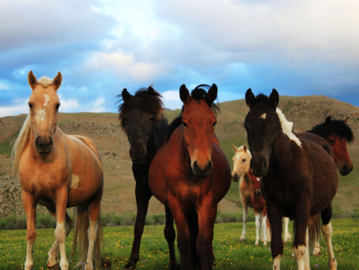
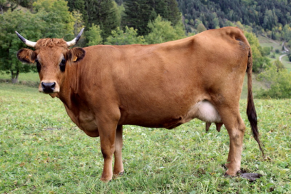
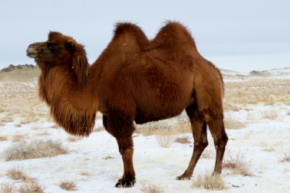
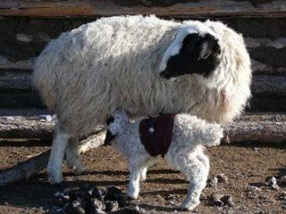
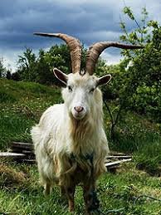
ХӨДӨӨ АЖ АХУЙ
Аймгийн хэмжээнд 2020 оны эхний 4 сард 1158.7 мянган эх мал төллөж, 1148.8 мянган төл бойжуулав.
АДУУ:
31.3 мянган эх мал төллөж, гарсан төлийн 98.7 хувь (30.9 мянган төл) бойжиж байна.
ТЭМЭЭ:
809 эх мал төллөж, гарсан төл нь 99.4 хувь (804 төл) бойжиж байна.
ҮХЭР:
38.0 мянган эх мал төллөж, гарсан төлийн 98.9 хувь (37.6 мянган төл) бойжиж байна.
ХОНЬ:
688.4 мянган эх мал төллөж, гарсан төлийн 99.1 хувь (683.2 мянган төл) бойжиж байна.
ЯМАА:
400.3 мянган эх мал төллөж, гарсан төлийн 396.3 хувь (98.7 мянган төл) бойжиж байна
Оны эхэнд тоологдсон нийт малын 27.8 (0.7 хувь) мянган том мал 2020 оны эхний 4 сард зүй бусаар хорогдов. Зүй бусаар хорогдсон том малын 0.5 хувь нь өвчнөөр хорогдсон байна.

Slide 10

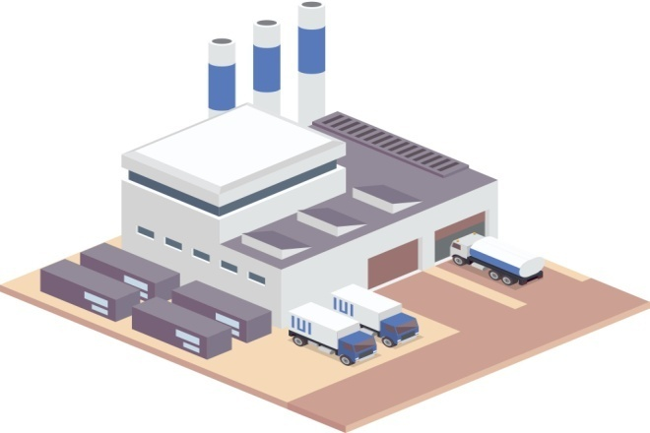
АЖ ҮЙЛДВЭР
Аж үйлдвэрийн салбарын нийт үйлдвэрлэл 2020 оны 5 дугаар сарын гүйцэтгэлээр 17.5 тэрбум төгрөгт хүрч, өмнөх оноос 1.4 (7.4%) тэрбум төгрөгөөр буурчээ.
Үүнд боловсруулах аж үйлдвэрийн нийт үйлдвэрлэл өмнөх оноос 0.7 (52.9%) тэрбум төгрөг, үүнээс хүнсний бүтээгдэхүүн, ундаа үйлдвэрлэл 0.4 (43.0%) тэрбум төгрөг, дээрхи ангид ороогүй бусад бүтээгдэхүүн үйлдвэрлэл 0.2 (86.1%) тэрбум төгрөгөөр тус тус буурсан нь голлон нөлөөлөв.
Аж үйлдвэрийн салбарын борлуулсан бүтээгдэхүүн 2020 онд 64.5 тэрбум төгрөгт хүрч, 53.0 тэрбум төгрөг буюу 82.2 хувийг гадаад зах зээлд борлуулжээ.

Slide 11


